Slide 1
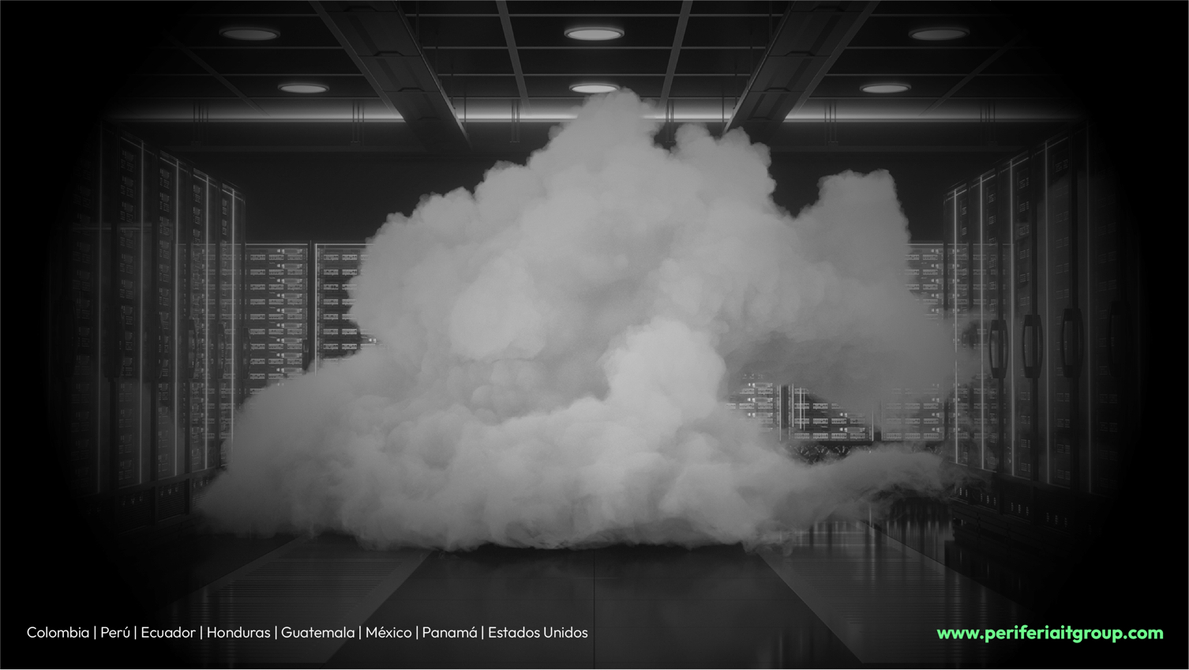


Virtualización de Servidores
Fundamentos, tecnologías y aplicaciones modernas en infraestructura de TI empresarial.

Slide 2


01. Introducción a Virtualización
Historia, conceptos fundamentales y evolución de la infraestructura tradicional hacia la virtualización.
02. Arquitectura y Componentes
Hipervisores, máquinas virtuales, tipos y componentes técnicos de la virtualización.
Agenda
03. Tipos de Virtualización
Servidores, escritorio, red, almacenamiento y virtualización en la nube.
04. Ventajas y Limitaciones
Beneficios empresariales, desafíos técnicos y comparación con tecnologías modernas.

Slide 3
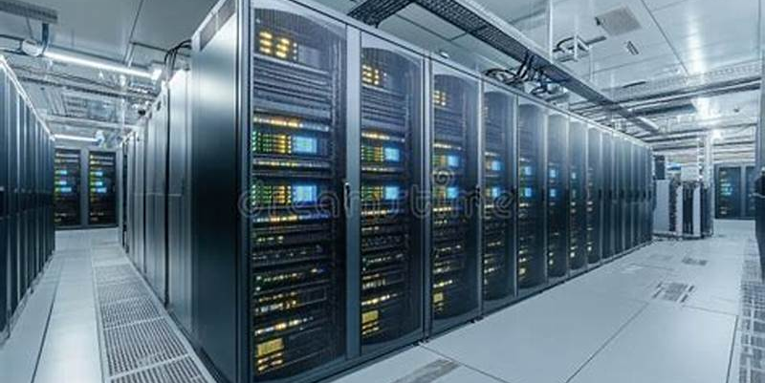


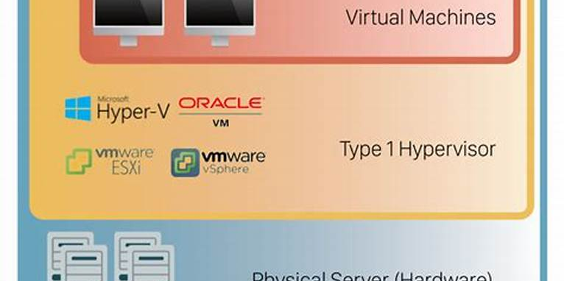
¿Qué es la Virtualización?
Concepto Fundamental
La virtualización es una tecnología que permite crear múltiples entornos virtuales simulados desde una sola máquina física, optimizando el uso de recursos y mejorando la eficiencia operacional.
Recursos Compartidos
Aislamiento Total
Cada máquina virtual funciona independientemente sin interferir con otras en el mismo host.
Múltiples sistemas operativos comparten el mismo hardware físico de manera aislada y segura.

Slide 4

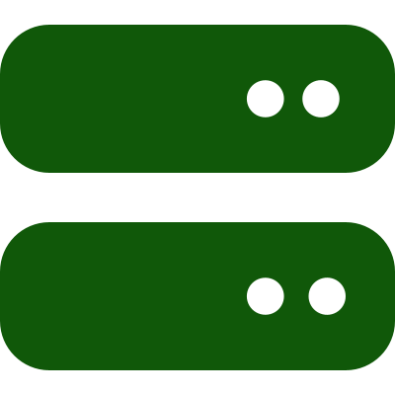



Evolución de la Infraestructura de Servidores
Servidores Físicos Dedicados
Cada aplicación requería un servidor físico completo, generando altos costos, desperdicio de recursos y dificultades de escalamiento.
Virtualización Tradicional
Introducción de hipervisores para compartir recursos de hardware entre múltiples máquinas virtuales, mejorando la eficiencia.
Contenerización Docker
Tecnología más liviana que comparte el kernel del sistema operativo, reduciendo overhead y mejorando portabilidad.
Orquestación Kubernetes
Gestión automatizada de contenedores a escala empresarial, proporcionando alta disponibilidad y escalabilidad automática.

Slide 5
Componentes de la Arquitectura
Hardware Físico
1
Servidores con CPU, memoria RAM, almacenamiento y componentes de red que proporcionan los recursos base.
Capa Hipervisor
2
Software que gestiona y distribuye los recursos físicos entre las múltiples máquinas virtuales de manera eficiente.
Máquinas Virtuales
3
Entornos virtualizados con sistemas operativos guest independientes que ejecutan aplicaciones y servicios específicos.

Slide 6

Tipos de Hipervisores
Los hipervisores son el componente central de la virtualización, responsables de gestionar los recursos físicos y distribuirlos entre las máquinas virtuales según sus necesidades específicas.
Tipo
Descripción
Ejemplos
Uso Típico
Rendimiento
Tipo 1 (Bare-metal)
Se ejecuta directamente sobre hardware
VMware ESXi, KVM, Hyper-V Server
Centros de datos
Alto
Tipo 2 (Hosted)
Se ejecuta sobre sistema operativo existente
VirtualBox, VMware Workstation
Desarrollo y pruebas
Medio

Slide 7
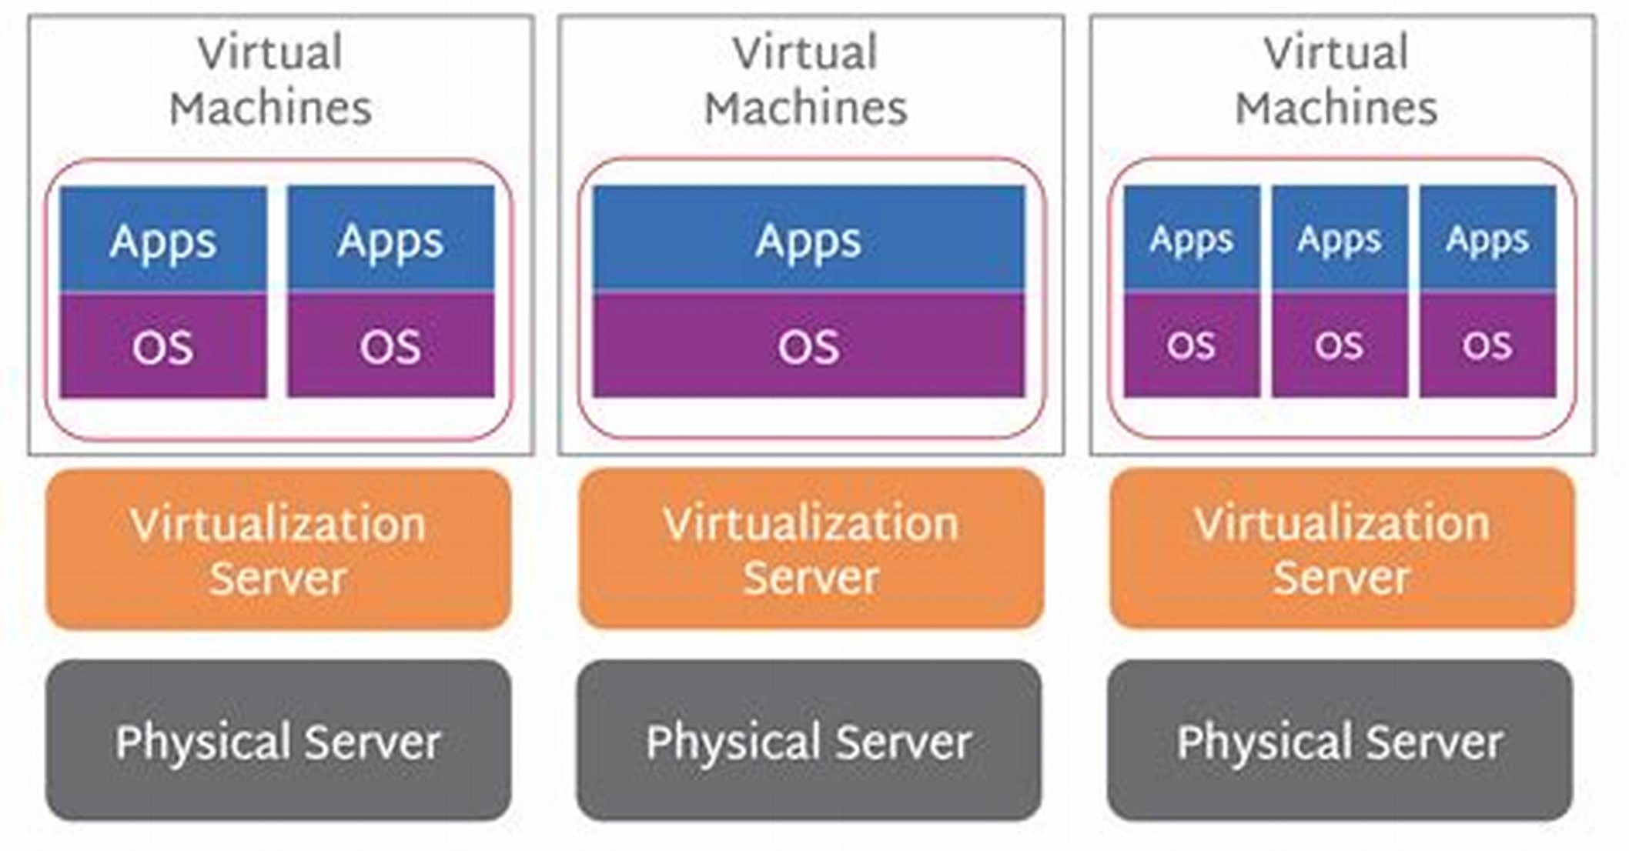
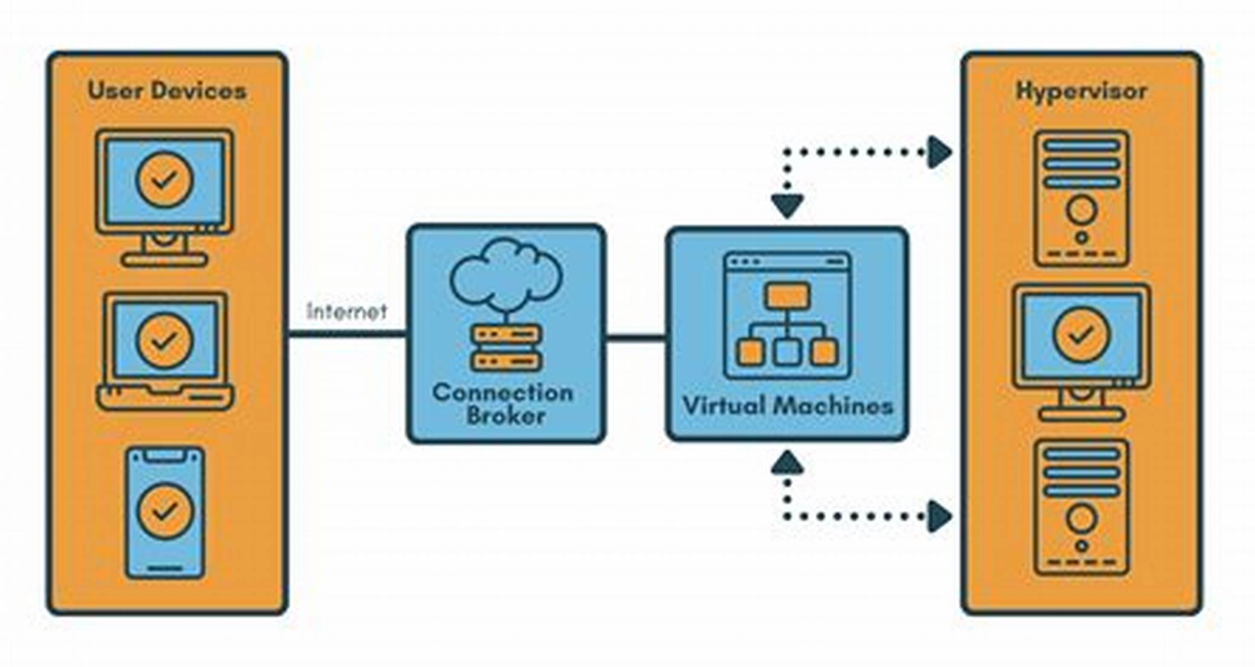
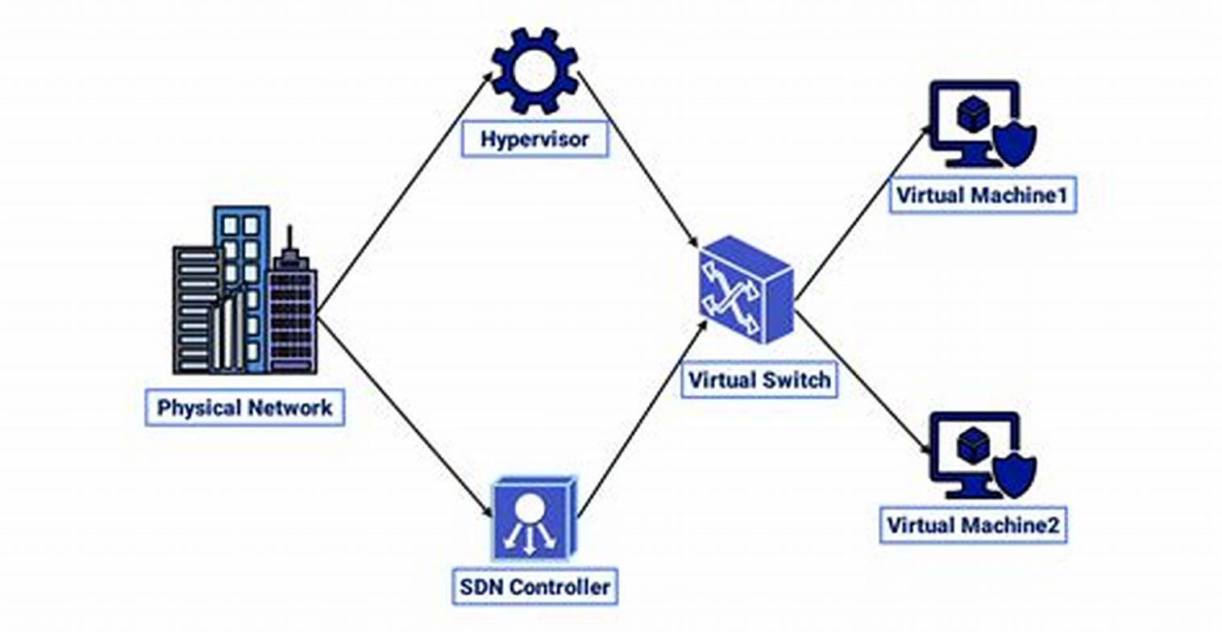
Tipos de Virtualización por Categoría
Virtualización de Servidores
Virtualización de Escritorio
Virtualización de Red
●
Redes virtuales aisladas y switches virtuales
●
Partición de servidores físicos en múltiples VMs
●
Entornos de escritorio centralizados y remotos
●
Separación lógica del tráfico de red
●
Consolidación de recursos y mejor utilización
●
Gestión masiva de configuraciones y actualizaciones
●
Mayor flexibilidad en configuración de redes
●
Aislamiento entre aplicaciones y sistemas operativos
●
Acceso desde múltiples dispositivos y ubicaciones

Slide 8



Análisis SWOT de la Virtualización
Fortalezas Principales
Debilidades Identificadas
Mejor aprovechamiento del hardware, reducción de costos, aislamiento de entornos y facilidad de migración.
Mayor consumo de recursos por VM, arranque lento y dependencia de licencias comerciales costosas.
Amenazas Tecnológicas
Oportunidades de Crecimiento
Competencia de contenerización, complejidad en escalabilidad y evolución hacia tecnologías más ágiles.
Integración con cloud computing, automatización avanzada y soporte para arquitecturas híbridas modernas.

Slide 9
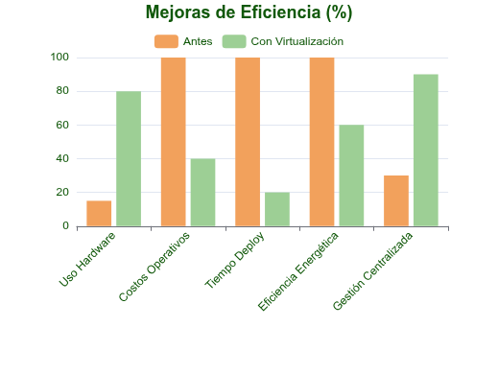


Beneficios Cuantificados de la Virtualización
Consolidación de Servidores
Reducción hasta del 80% en cantidad de servidores físicos necesarios para la misma carga.
Ahorro de Costos
Disminución del 60% en costos de hardware, espacio, energía y refrigeración del centro de datos.

Slide 10
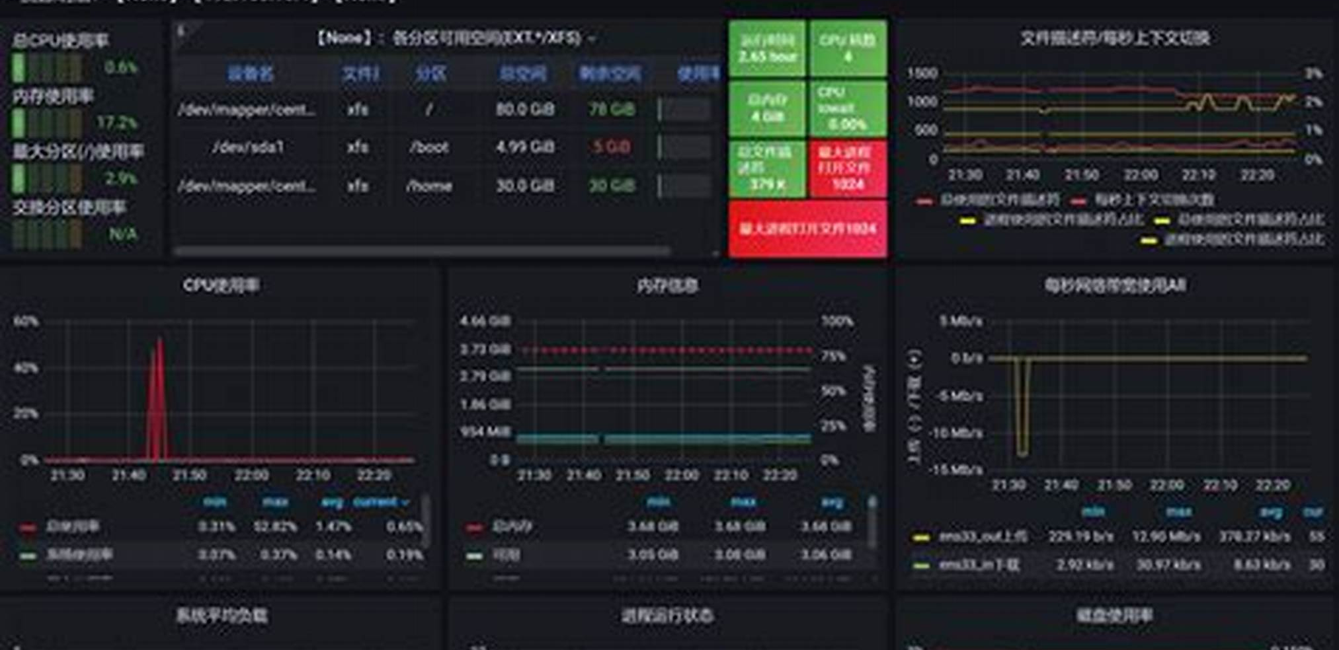
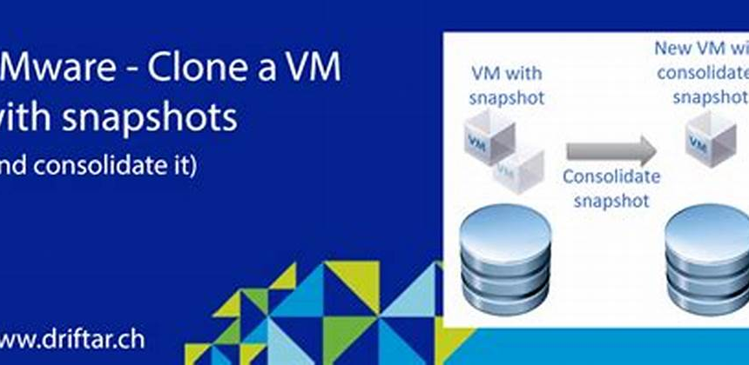
Máquinas Virtuales: Características Técnicas
Gestión y Portabilidad
●
Clonación rápida para crear copias exactas de VMs
●
Snapshots para puntos de restauración instantánea
●
Migración en vivo entre hosts sin downtime
Configuración y Recursos
●
Asignación dinámica de CPU, memoria y almacenamiento virtual
●
Configuración independiente de hardware para cada VM
●
Posibilidad de modificar recursos sin interrumpir servicios

Slide 11
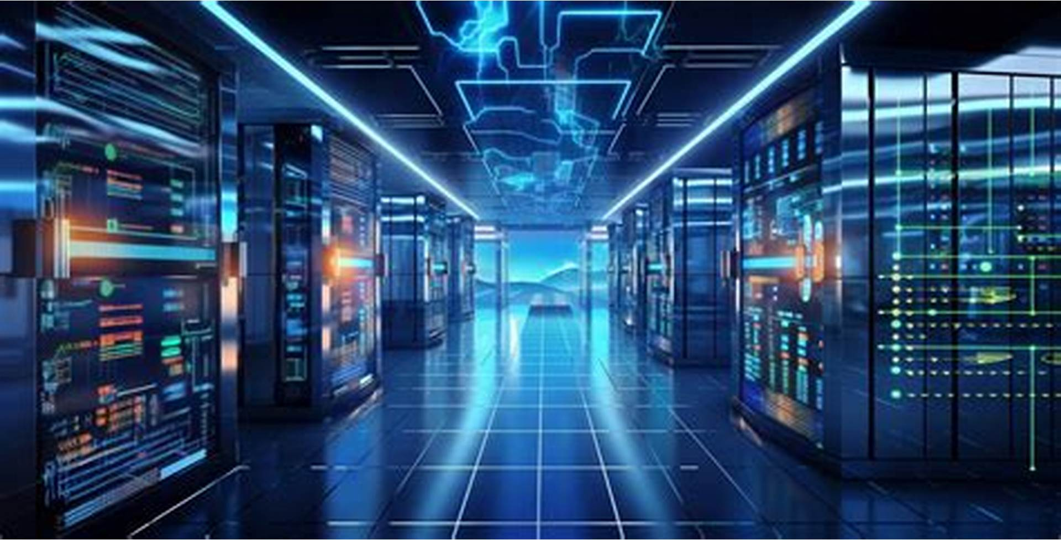


Proceso de Implementación de Virtualización
Planificación y Análisis
Instalación del Hipervisor
Migración de Sistemas
Evaluación de infraestructura actual, identificación de cargas de trabajo candidatas y dimensionamiento de recursos necesarios.
Despliegue del software de virtualización, configuración de red y almacenamiento, establecimiento de políticas de seguridad.
Conversión de servidores físicos a virtuales, migración de datos y aplicaciones, verificación de funcionalidad completa.

Slide 12
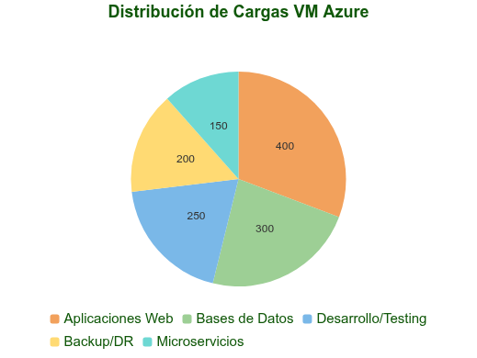
Virtualización en la Nube: Azure VMs
Azure Virtual Machines
Microsoft Azure ofrece servicios completos de virtualización en la nube, permitiendo crear y gestionar máquinas virtuales escalables con diferentes configuraciones de CPU, memoria y almacenamiento según las necesidades específicas del proyecto.
La virtualización en Azure reduce hasta un 40% los costos operativos comparado con infraestructura on-premises tradicional.

Slide 13


Consideraciones de Seguridad en Virtualización
Seguridad del Hipervisor
El hipervisor debe mantenerse actualizado y protegido, ya que una vulnerabilidad en esta capa puede comprometer todas las máquinas virtuales del host.
Aislamiento de VMs
Cada máquina virtual debe estar completamente aislada de las demás para prevenir accesos no autorizados y propagación de malware entre entornos virtualizados.
Gestión de Accesos
Implementar controles de acceso granulares, autenticación multifactor y monitoreo continuo de actividades en el entorno virtualizado para mantener la seguridad.

Slide 14
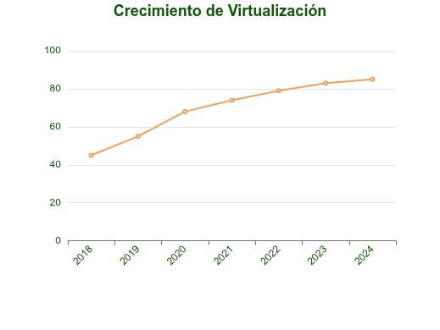
Tendencias de Adopción de Virtualización
Evolución del Mercado
La virtualización ha experimentado un crecimiento exponencial en los últimos años, impulsada por la necesidad de optimizar recursos y reducir costos. Las empresas han adoptado masivamente esta tecnología como base para su transformación digital.
85%
Adopción Empresarial Global

Slide 15
Virtualización vs Contenerización: Comparación Técnica
Máquinas Virtuales (VMs)
Contenedores (Docker)
Tecnología madura que proporciona aislamiento completo del sistema operativo, ideal para aplicaciones legacy y entornos mixtos.
Tecnología ligera que comparte el kernel del host, optimizada para microservicios y aplicaciones cloud-native modernas.
●
Cada VM incluye sistema operativo completo con mayor overhead de recursos
●
Comparten kernel del SO host, consumiendo significativamente menos recursos del sistema
●
Arranque más lento pero aislamiento total entre aplicaciones y sistemas
●
Arranque instantáneo y mayor densidad de aplicaciones por servidor físico
●
Mejor para aplicaciones monolíticas y sistemas operativos heterogéneos diversos
●
Ideales para arquitecturas de microservicios y desarrollo ágil moderno

Slide 16
KPIs Clave en Proyectos de Virtualización
80%
60%
45%
30%
Consolidación Servidores
Reducción Tiempo Deploy
Ahorro Costos Totales
Eficiencia Energética
Métricas Rendimiento
Satisfacción Usuario
Seguridad Operacional
Evaluación del impacto en la experiencia del usuario final y disponibilidad de servicios críticos.
Monitoreo continuo de utilización de CPU, memoria y almacenamiento para optimizar asignación de recursos.
Mantenimiento de estándares de seguridad y cumplimiento normativo en entornos virtualizados.
●
Tiempo de respuesta de aplicaciones virtualizadas
●
Aislamiento efectivo entre máquinas virtuales críticas
●
Utilización promedio de CPU entre 60-80% por host
●
Disponibilidad del servicio superior al 99.5%
●
Actualizaciones de seguridad automáticas del hipervisor
●
Ratio de memoria asignada vs utilizada eficientemente
●
Tiempo de resolución de incidentes técnicos
●
Auditorías regulares de configuraciones de seguridad
●
Latencia de almacenamiento y throughput de red

Slide 17
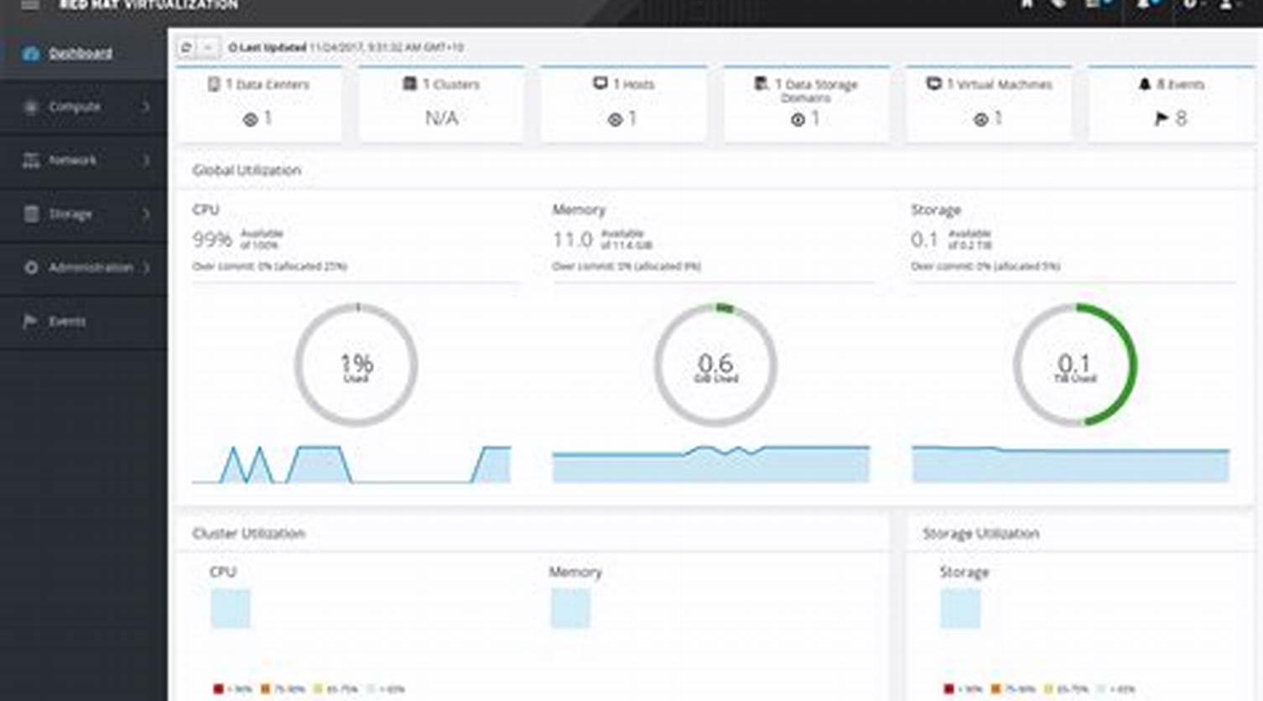
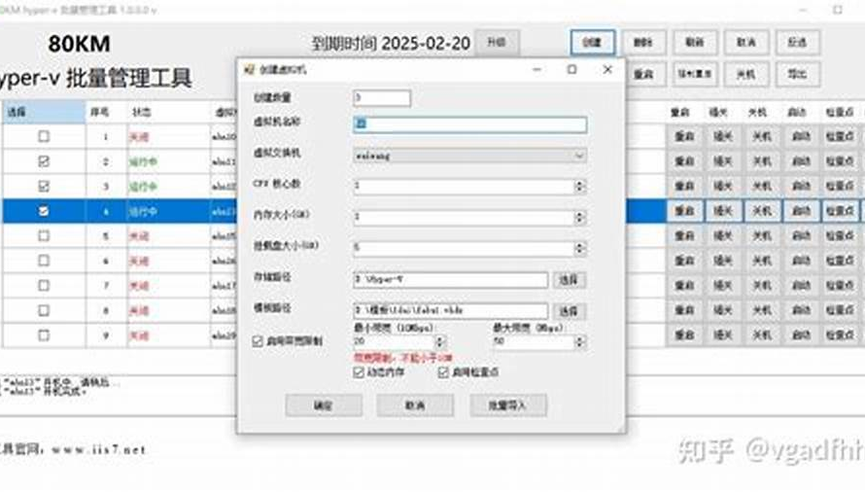
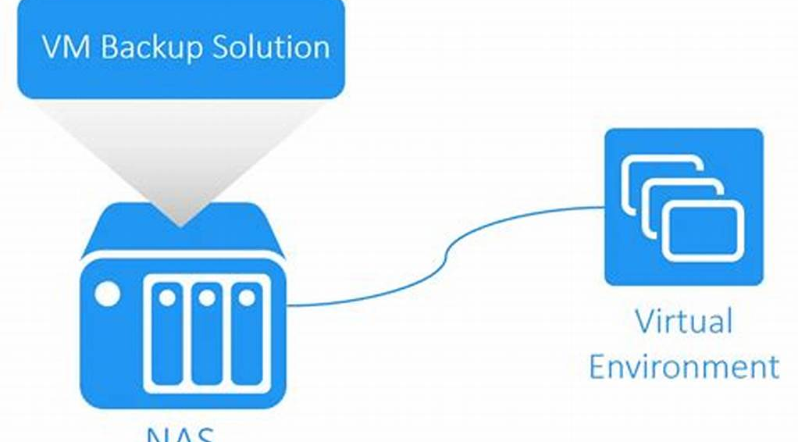
Mejores Prácticas en Gestión de Virtualización
Estrategia de Respaldo
Establecer políticas de backup automatizadas, snapshots regulares y planes de recuperación ante desastres para garantizar continuidad del negocio.
Monitoreo Proactivo
Optimización Continua
Implementar sistemas de monitoreo continuo para supervisar el rendimiento, utilización de recursos y detectar posibles cuellos de botella antes de que afecten la operación.
Revisar periódicamente la asignación de recursos, eliminar VMs no utilizadas y ajustar configuraciones para mantener la eficiencia óptima del entorno.

Slide 18
"
La virtualización no es solo una tecnología, es la base fundamental que permite la transformación digital y la agilidad empresarial moderna.
— Análisis de Tendencias TI 2024
Esta reflexión destaca cómo la virtualización ha evolucionado desde una simple optimización de recursos hasta convertirse en un pilar estratégico que habilita arquitecturas cloud-native, DevOps y la innovación tecnológica empresarial.

Slide 19
Resumen Ejecutivo y Próximos Pasos
Puntos Clave Aprendidos
La virtualización ha revolucionado la infraestructura TI, proporcionando eficiencia, flexibilidad y escalabilidad. Su comprensión es esencial para la evolución hacia tecnologías modernas.
Fundamentos Técnicos
Implementación Práctica
●
Arquitectura de hipervisores Tipo 1 y Tipo 2
●
Planificación y migración de sistemas físicos
●
Gestión de recursos y aislamiento de VMs
●
Configuración de entornos Azure Virtual Machines
●
Tipos de virtualización y sus aplicaciones
●
Monitoreo y optimización continua
Próxima Evolución
Cloud Híbrido
Automatización
Transición hacia contenerización con Docker y orquestación.
Integración de infraestructura on-premises con servicios cloud.
Implementación de IaC y gestión automatizada de infraestructura.

Slide 20






Gracias
ISO 9001:2015
MSC-57124103
MSC-57124103-1
ISO 27032:2023
MSC-571924002
MSC-571924002-1
ISO 27001:2022
PRC/DUV-COL/IS3164
CAB/DUV-COL/IS3165

